Slide 1
Українське мистецтво 1917-1920 років

Slide 2
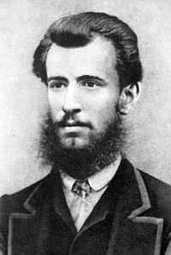
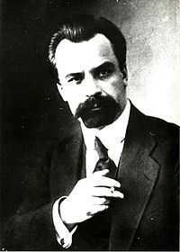
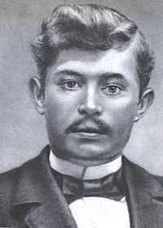
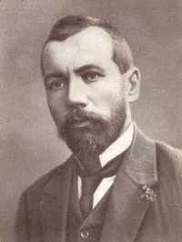
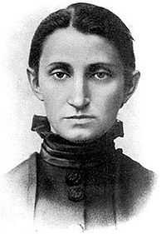
У період Української революції жили й творили майстри старшого покоління – письменники Панас Мирний, В. Стефаник, О. Кобилянська, В. Винниченко, С. Васильченко.

Slide 3
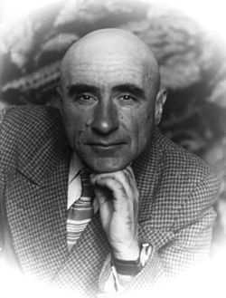
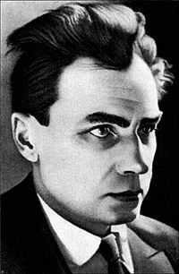
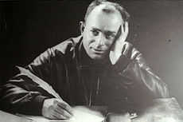
Серед прозаїків, які розпочали свій творчий шлях у ці роки були:
А. Головко
О.Донченко
Іван Ле
Остап Вишня
С. Скляренко

Slide 4
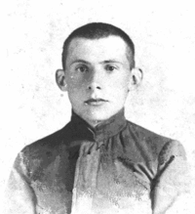
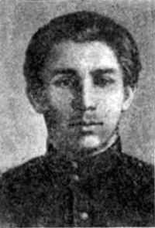
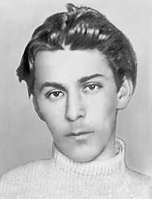
У цей час в українську літературу прийшло багато талановитої молоді:
П. Тичина, М. Рильський, В. Чумак, М. Семенко та інші
У своїх творах вони відображали буремні події цього періоду.

Slide 5
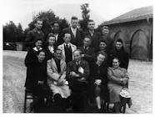
В Україні виникли масові різноманітні літературні організації:
“Плуг” у Харкові
“Гарт”
Створена у 1923 р. Спілка пролетарських письменників України тощо.

Slide 6
Василь Чумак
Член партії боротьбистів. Він захоплено вітав боротьбу українського народу за відродження державності України. Безпосередньо брав участь у революційній боротьбі і був розстріляний денікінцями. Вийшла його посмертна поетична збірка “Заспів”

Slide 7
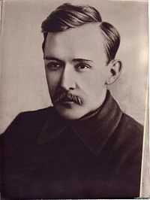
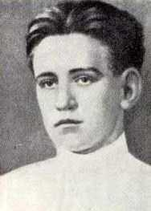
Василь Блакитний (Елланський)
У 1920 р. опублікував збірку поезій “Удари молота і серця”

Slide 8
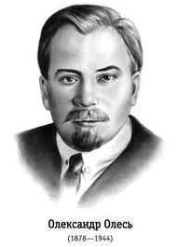
Олександр Олесь
Народився на Сумщині, працював земським лікарем, а з 1911р. Став одним із редакторів київського журналу “Літературно-науковий вісник”. У 1919 р. емігрував і жив в Будапешті, Празі, Відні. Його твори сповнені безмежною любов’ю до України. Чимало віршів Олеся покладено на музику.

Slide 9
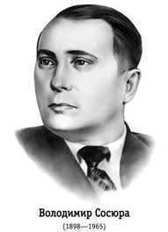
Володимир Сосюра
Талановитий молодий поет. До лютого 1920 р. служив у військах С. Петлюри, а потім став червоноармійцем, вступив до більшовицької армії. У 1920р. Було надруковано його поетичну збірку “Червона зима”. Талант поета зміцнів за радянської доби, але українська національна революція наклала свій відбиток на всю його подальшу творчість.Тому радянська влада і звинуватила його у “українському буржуазному націоналізмі”

Slide 10
Павло Тичина
Талановитий поет, у 1918 р. написав поему “Золотий гомін”, присвячену річниці з дня проголошення І універсалу, а також вийшла друком його 1-ша поетична збірка “Сонячні кларнети”, в якій поет виразив свої романтичні настрої. Поет співав гімн новому світлому життю, висловив віру в перемогу національних поривань.

Slide 11
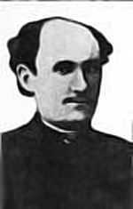
Григорій Чупринка
Прихильник самостійної УНР, непримиренний противник більшовизму. Був розстріляний чекістами у 1921 р. за підготовку антирадянського повстання на Правобережжі.

Slide 12
Напрями в літературі
1. Революційний романтизм. (В.Сосюра)
2. Неокласицизм (М. Зеров, М. Рильський, М. Драй-Хмара)
3. Символізм (П. Тичина, Я. Савченко, Д. Загул)
4. Панфутуризм (М. Семенко)

